Slide 1
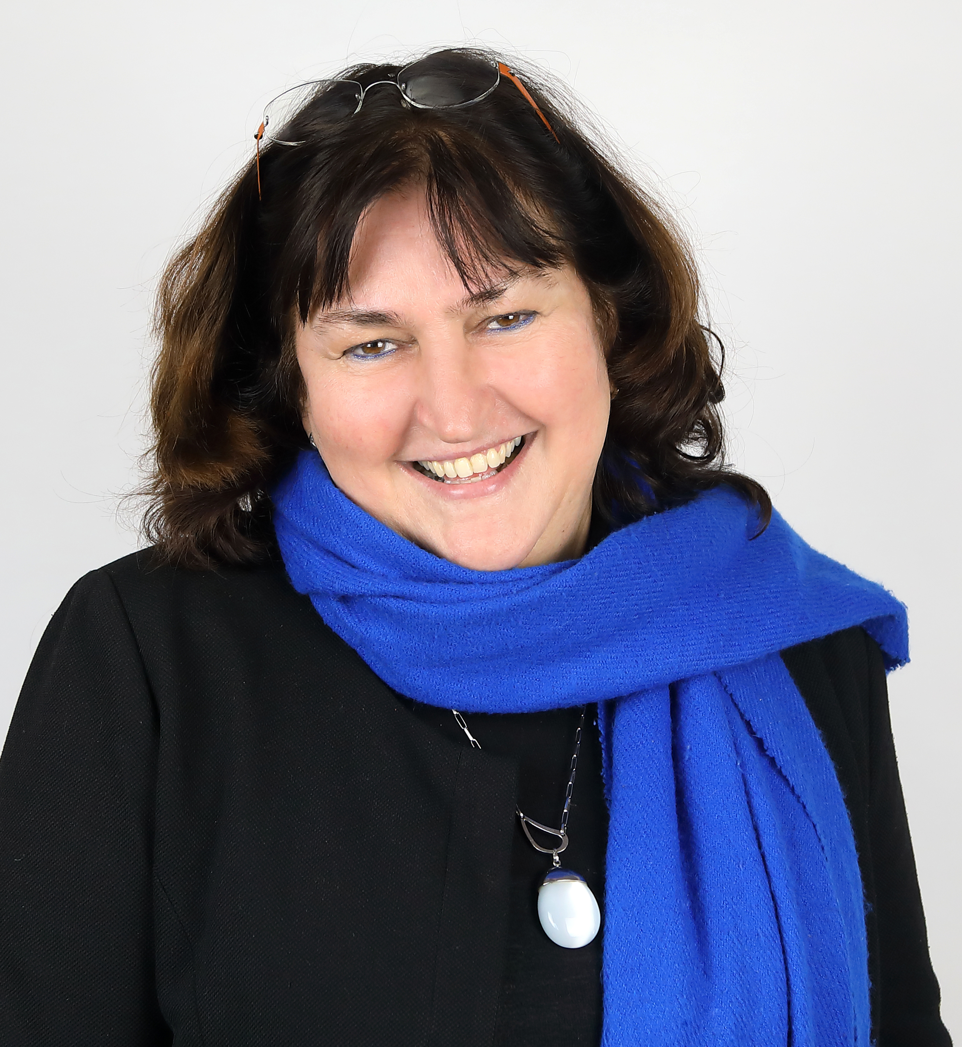

Lebenslanges Laufen- Mobilität in Denken und Handeln
Was uns bewegt-
Zukunft der Mobilität
Prof. Dr. med. Barbara Zimmermann
Vizepräsidentin hochschule 21
Studiengangsleitung Physiotherapie und Pflege
LC Buxtehude-Franziska von Oldershausen
Kabinettsmitglied 111NB
Zimmermann@hs21.de
KDL 10.05.24 12:30-13:15

Slide 2
Eigene Person
Medizinstudium Hamburg Eppendorf anschließend klinische Tätigkeit in HH
Seit 2010 Professorin an der hochschule 21 in Buxtehude mit Schwerpunkt Versorgungsforschung und Gesundheitsförderung
Projekte in Gesundheitsförderung mit Stadt- Land- bzw. Quartiersentwicklung, altersgerechtes Wohnen- Ambient Assisted Living, Digitalisierung, Mobilität
seit 2012 Mitarbeit bei den LINGA-Wochen der Landesinitiative Niedersachsen­ Generationengerechter Alltag
Seit 2011 Gründungsvizepräsidentin LC Franziska von Oldershausen
Seit 2018 Lions-Kabinettsbeauftragte für interkulturelle Angelegenheiten Bremen/Niedersachsen NB 111
Seit 2019 „3000 Schritte“

Slide 3

Blickrichtungen auf das Thema
Gesundheit
Lebenslanges Laufen- Mobilität in Denken und Handeln
Ökonomie

Slide 4
Mobilität Definition
Gesundheit
Ist die Fähigkeit, beweglich zu sein
Umfasst individuelle geistige und körperliche Beweglichkeit als auch die Beweglichkeit in der Gesellschaft

Slide 5
Mobilität in Denken und Handeln
Gesundheit
Formen:
  Soziale Mobiltät (z.B. Arbeitsraum, Partner, Kulturwechsel, …)
  Geistige Mobilität (Lernverhalten, Anpassungsfähigkeit, bzw. vernetzt denken und handeln, ….)
  Räumliche Mobilität ( Infrastruktur, Barrierefreiheit,….)
Lebenslanges Laufen, Prof. Dr. med. Barbara Zimmermann, KDL 2024

Slide 6
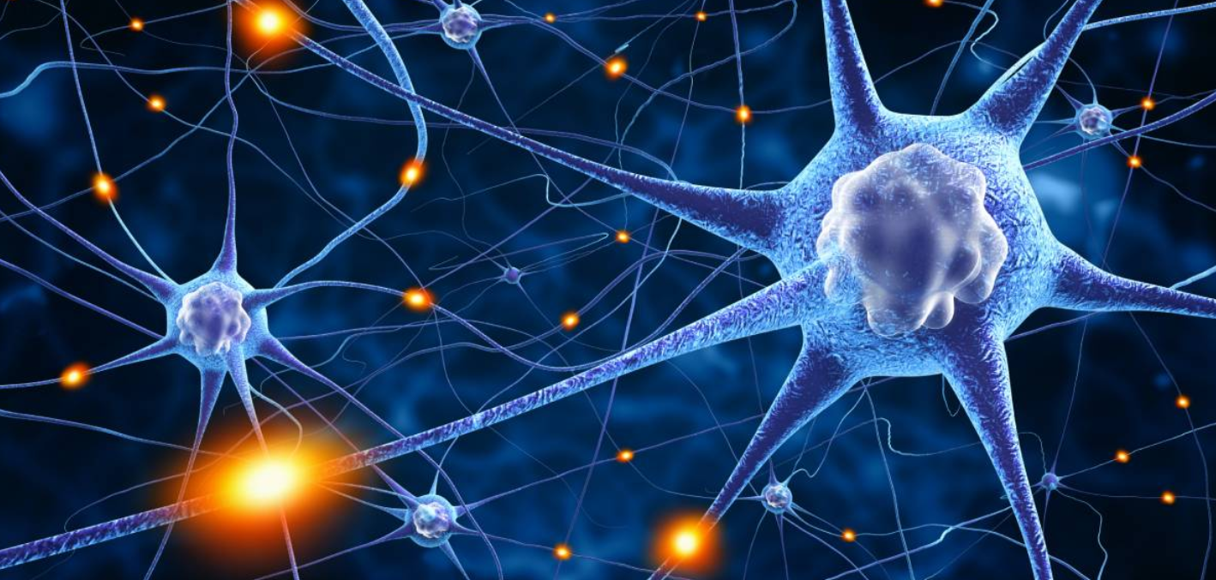
Bewegung und Gehirnentwicklung
Gesundheit
Das Gehirn – kein Muskel und doch unglaublich trainierbar
© adimas / Adobe Stock
https://www.zeitschrift-sportmedizin.de/bewegung-neuroplastizitaet-das-gehirn-kein-muskel-und-doch-unglaublich-trainierbar/
Lebenslanges Laufen, Prof. Dr. med. Barbara Zimmermann, KDL 2024

Slide 7
Forschung
Gesundheit
Prof. Dr. Gerd Kempermann vom Deutschen Zentrum für neurodegenerative Erkrankungen (DZNE) in Dresden formuliert eine zentrale These:
  »Gehirne sind entstanden, um Bewegung zu ermöglichen. Egal, was wir denken oder tun, Bewegung ist das Ergebnis. Auch Sprache entsteht letztlich nur durch Bewegung.«
Prof. Dr. Brigitte Röder Uni Hamburg:
  Analysen haben ergeben, dass nur drei Sporteinheiten von weniger als einer Stunde pro Woche notwendig sind, um positive Effekte auf das Gehirn zu erzielen. Damit deckt sich diese Erkenntnis mit den Empfehlungen zur Prävention von Herz-Kreislauf-Erkrankungen.
  Prof. Röder und ihr Team haben in einem Vergleich von Probanden, die ein Ausdauertraining absolvierten, zu denen, die ein Stretching-Programm durchführten, festgestellt, dass ein Anstieg in der maximalen Sauerstoffsättigung mit Veränderungen in der Gedächtnisleistung korreliert.

Slide 8
Global Council on Brain Health (GCBH) 2016:
Gesundheit
1. Körperliche Aktivität hat einen positiven Einfluss auf die Hirngesundheit.
a. Ein körperlich aktiver Lebensstil
(z. B. Gehen, Treppensteigen, Gartenarbeit) fördert die Hirngesundheit.
b. Sportliche Aktivität (z. B. Walking, Radfahren, Krafttraining usw.) fördert die Hirngesundheit.
2. Menschen können körperliche Aktivität in jedem Alter aufnehmen.
3. Randomisierte kontrollierte Studien zeigen, dass Sport günstige Veränderungen der Gehirnstruktur und der Hirnfunktion zur Folge hat.
4. Epidemiologische Studien zeigen, dass körperlich aktive Menschen ein geringeres Risiko für kognitiven Abbau haben.

Slide 9
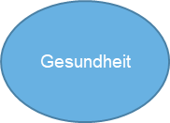
Max-Planck-Instituts für Bildungsforschung und des Universitätsklinikums Hamburg-Eppendorf
Ergebnis einer Untersuchung: Wer regelmäßig an der frischen Luft ist, tut nicht nur seinem Wohlbefinden, sondern auch seinem Gehirn etwas Gutes.
Erwachsene verbringen durchschnittlich 80 bis 90 Prozent des Tages in geschlossenen Räumen.
Eine neurowissenschaftliche Untersuchung ergab nun, dass auch unsere Gehirnstruktur von Aufenthalten draußen profitiert. Das gilt unabhängig davon, ob wir in der Stadt oder im Grünen sind, und auch bereits für recht kurze Phasen im Freien.
Dies ist auch in bildgebenden Verfahren (funktionelles MRT) zunehmend belegbar.

Slide 10
Max-Plank-Gesellschaft
Gesundheit
Ein Spaziergang fürs Gehirn
Eine Studie zeigt, dass sich Zeit im Freien positiv auf unsere Gehirnstruktur auswirkt
15. JULI 2021
https://www.mpg.de/17194664/0714-bild-pm-2021-july-149835-x

Slide 11
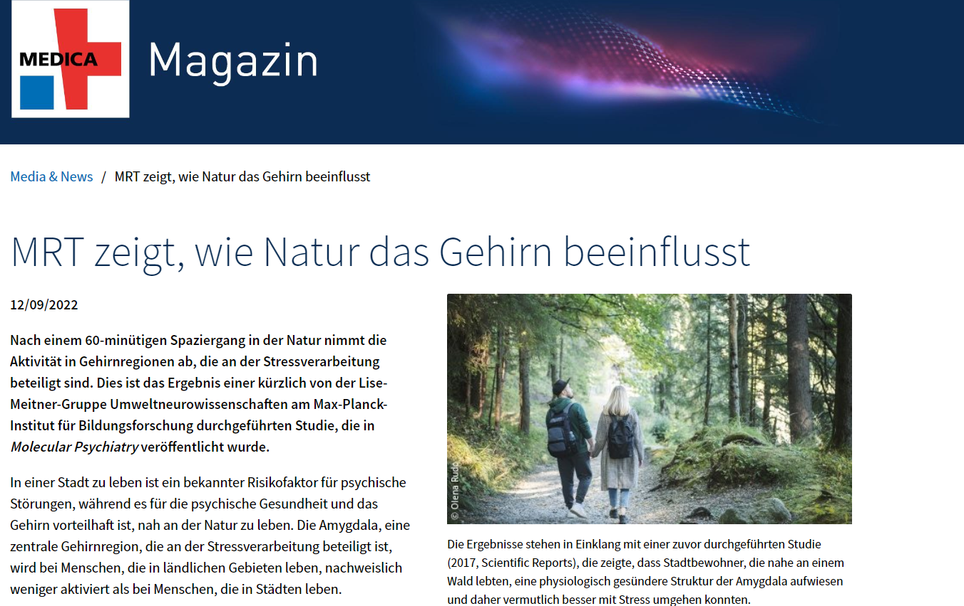
Spaziergang und Stressverarbeitung
https://www.medica.de/de/mrt-natur-gehirn-stress

Slide 12
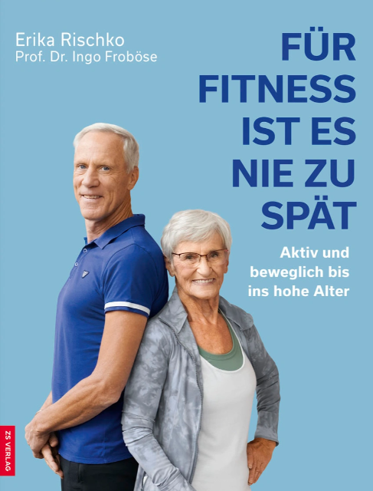
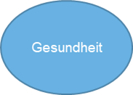
Prof. Ingo Froböse
Spazieren gehen wie oft
Gehen Sie so oft spazieren, wie Sie können. Für alle, die sich fragen, wie viel Sport man insgesamt treiben sollte, um im Alter fit zu bleiben, hat Sportwissenschaftler Ingo Froböse folgenden Rat: "Zwei bis drei Mal in der Woche einen Feierabendspaziergang machen, so 45 bis 60 Minuten, und zwei Mal in der Woche Muskeltraining." Bei einem einstündigen Spaziergang in normalem Tempo verbrennen wir so um die 200 bis 300 Kalorien, so Ingo Froböse.
https://www.br.de/radio/bayern1/spazieren-gehen-104.html#:~:text=F%C3%BCr%20alle%2C%20die%20sich%20fragen,Muskeltraining.%22%20Bei%20einem%20einst%C3%BCndigen%20Spaziergang
Kontakt: I.Froboese@dshs-koeln.de

Slide 13
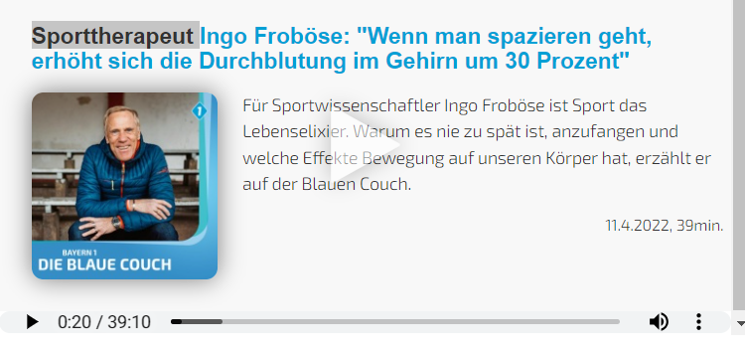
Prof. Ingo Froböse
https://www.br.de/radio/bayern1/spazieren-gehen-104.html#:~:text=F%C3%BCr%20alle%2C%20die%20sich%20fragen,Muskeltraining.%22%20Bei%20einem%20einst%C3%BCndigen%20Spaziergang

Slide 14
Immobilität
eine eingeschränkte Bewegungsfähigkeit.
Kann von „Schwierigkeiten sich selbständig zu bewegen“ bis „ans Bett gebunden“ reichen.
Immobilität kann passager oder permanent zutreffen
Ursachen vielfältig, wie z.B. durch Erkrankungen des Bewegungsapparates oder Erkrankungen des Gehirns.

Slide 15
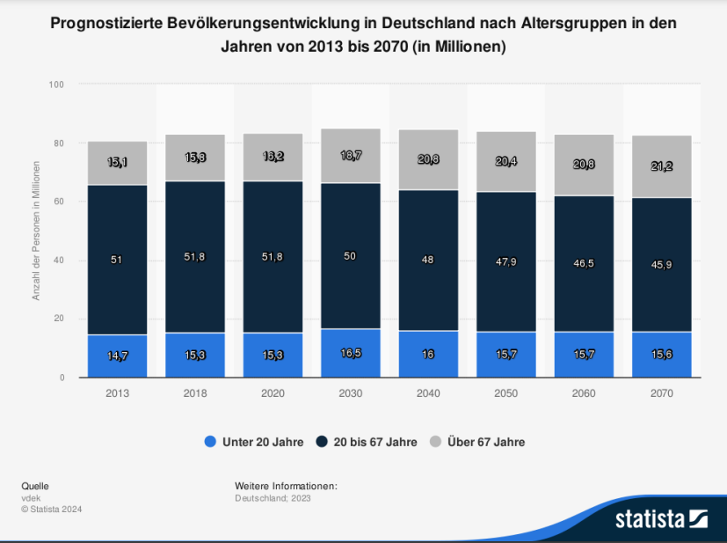
Demographie
Ökonomie

Slide 16
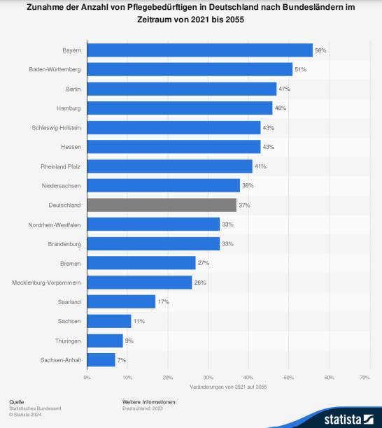
Pflegebedürftig- keit
Ökonomie

Slide 17
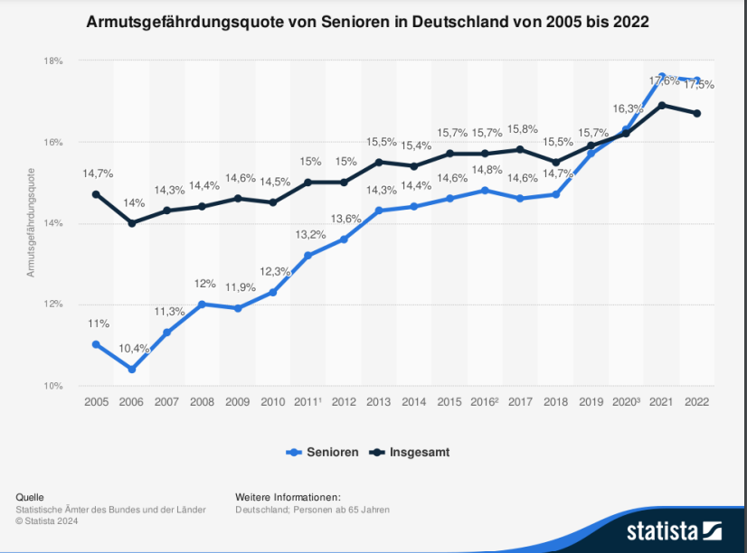
Altersarmut
Ökonomie

Slide 18
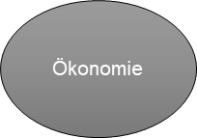
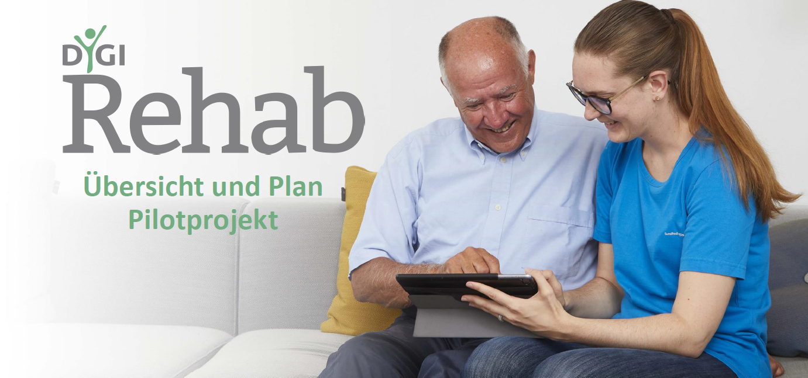
ForschungsProjekt: Digicare
Digitales Monitoring der Beweglichkeit von Menschen in der Pflegestufe I und II mit dem Ziel, dass sie lange mobil bleiben und erst später oder gar nicht in ein Pflegeheim kommen:
Folge (in Dänemark seit 7 Jahren erfolgreich umgesetzt):
Kostenersparnis für Kommune/Landkreis
bei hohem Fachkräftemangel eine Erleichterung der Tätigkeit

Slide 19
Gesundheitsökonomie
Ökonomie
Entwicklungen der Demographie, Fachkräftemangel, Altersarmut und Pflegebedürftigkeit nur schwer finanzierbar
Lösungen müssen erforscht werden die Pflegebedürftigkeit hinauszuzögern
im Fokus steht Prävention durch Bewegung
Bewegung zu erhalten bzw. zu fördern
Primärprävention
€
Sekundär-/Tertiärprävention
Lebenslanges Laufen, Prof. Dr. med. Barbara Zimmermann, KDL 2024

Slide 20

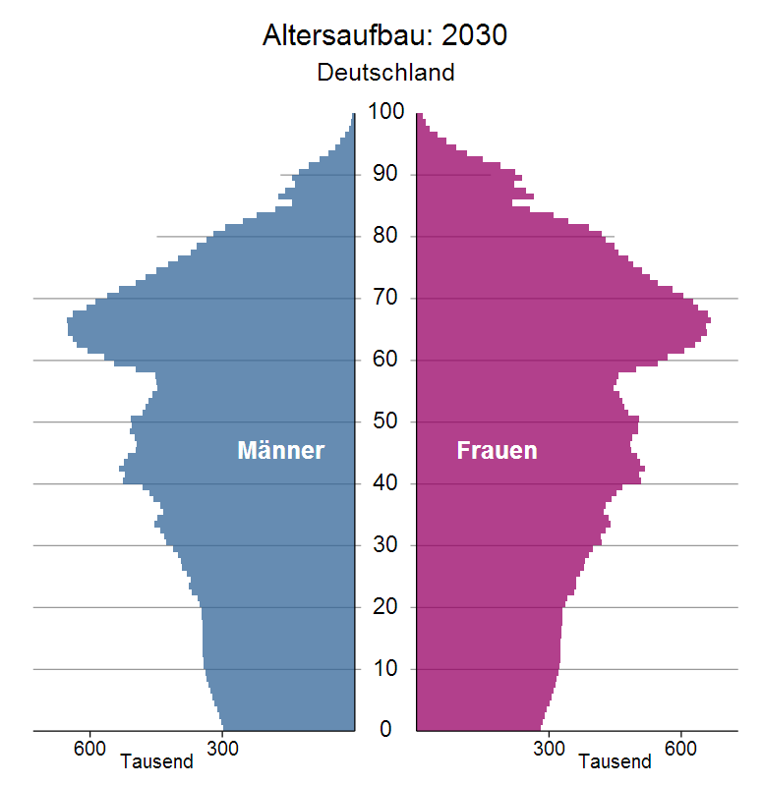



Die vernachlässigte Zielgruppe 60+
LionsSEN 3000 Schritte Leuchtturmprojekt
60 Jahre
Internationaler
Jugendaus-
tausch 16 - 24
24 Jahre
Klasse 2000
6 - 10
Lions-Quest
10 - 21
Friedens-
plakat
11 - 13
Jugend-
botschafter
15 -19
Jugend-
musik
bis 23
Kindergarten plus 3 - 6
Altersaufbau 2030
Lebenslanges Laufen, Prof. Dr. med. Barbara Zimmermann, KDL 2024

Slide 21


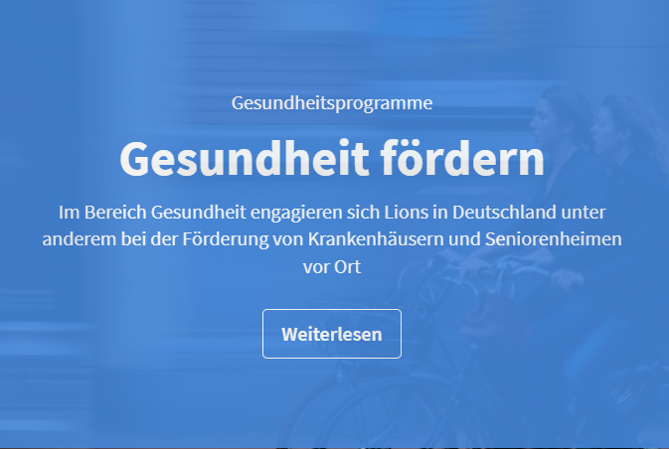
Fit und Selbstständig im Alter
Lions Deutschland
www.lions.de
Lebenslanges Laufen, Prof. Dr. med. Barbara Zimmermann, KDL 2024

Slide 22
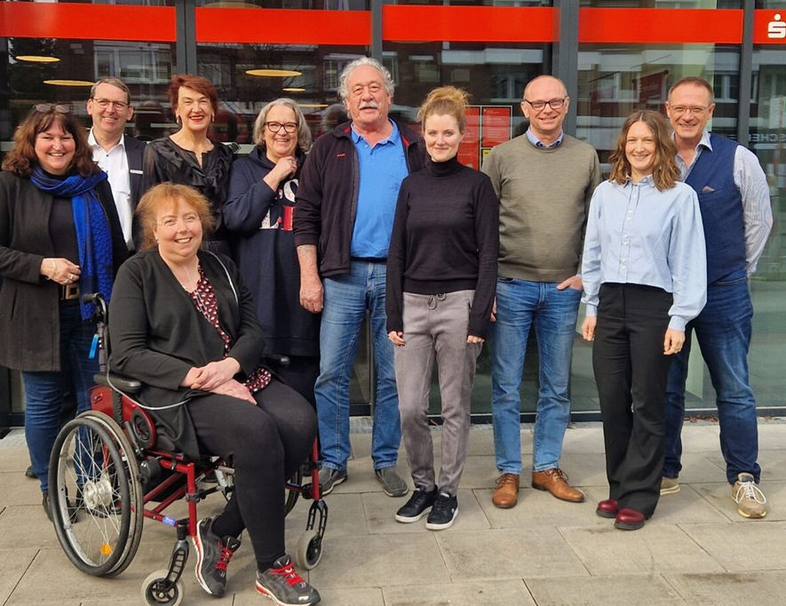
Ein Projekt mit hohem Nicht nur Kommunalen Interesse
Migration
Inklusiv
Nachhaltigkeit
Ökonomischer Vorteil
Treffen der Regio Gruppe 4 des niedersächsischen Inklusionsrates 2024
Quelle:Stadt Buxtehude
Lebenslanges Laufen, Prof. Dr. med. Barbara Zimmermann, KDL 2024

Slide 23

für rüstige Senioren
* kosten- und mitgliedsfrei
* ohne Anmeldung
von Lions Clubs
und Kooperationspartner
mit
ganzheitlicher Wirkung
für den Menschen
soziale
Dimension
psychologische
Dimension
Social
* „Soziale Tankstelle“
* Einsamkeitsbekämpfer
* gesellschaftliche Teilhabe/
Integration
* Freundschaften
* Peergroupeffekt
biologische
Dimension
(E) Motion
* Respekt/Wertschätzung
* generationsverbindend
(Generativität)
* „Antidepressivum“
* Wohlfühlatmosphäre
Motion
vermindert:
- Herzerkrankungen
- Schlaganfall
- Diabetes
- Krebs
- Depression
- Demenz
- Verletzungsrisiko
im Alter
moderate Bewegung
(Gruppenwanderung)
ist gut für:
+ Atmung
+ Herz-Kreislauf
+ Hormon-, Immun- und
+ Nervensystem
+ Bewegungsapparat
+ Stoffwechsel/Verdauung
+ usw.
Vielfältige positive Wirkung in vielen wissenschaftlichen Studien nachgewiesen.
Lebenslanges Laufen, Prof. Dr. med. Barbara Zimmermann, KDL 2024

Slide 24
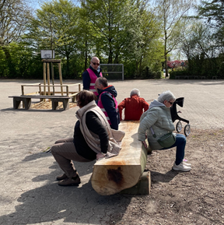
Bewegung als Prävention von
Sturzgefährdung
Schmerz und Bewegungsangst
Einsamkeit
Sozialer Kontaktarmut
Geistiger Stagnation
Und und und…………………
  To use it or to loose it
Lebenslanges Laufen, Prof. Dr. med. Barbara Zimmermann, KDL 2024

Slide 25
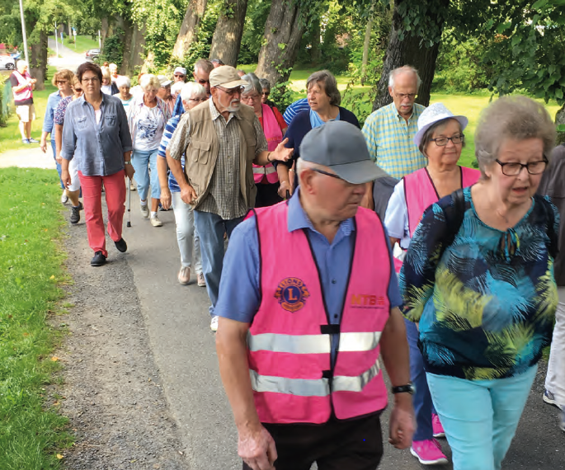
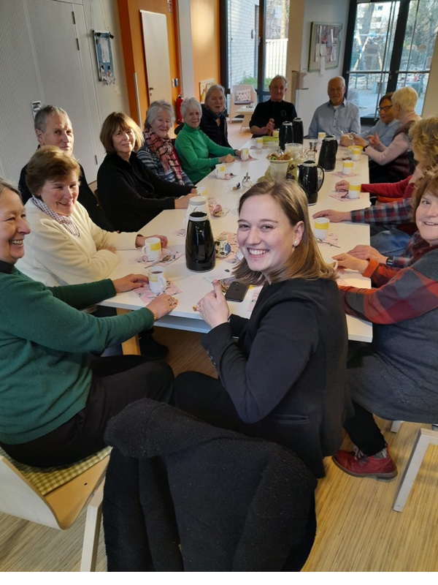
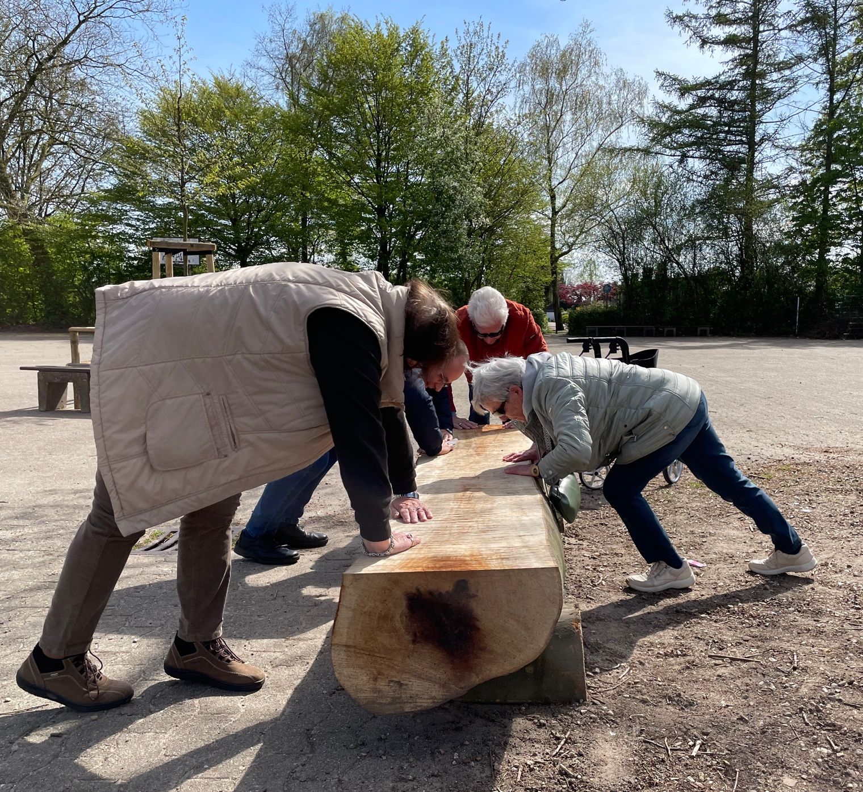
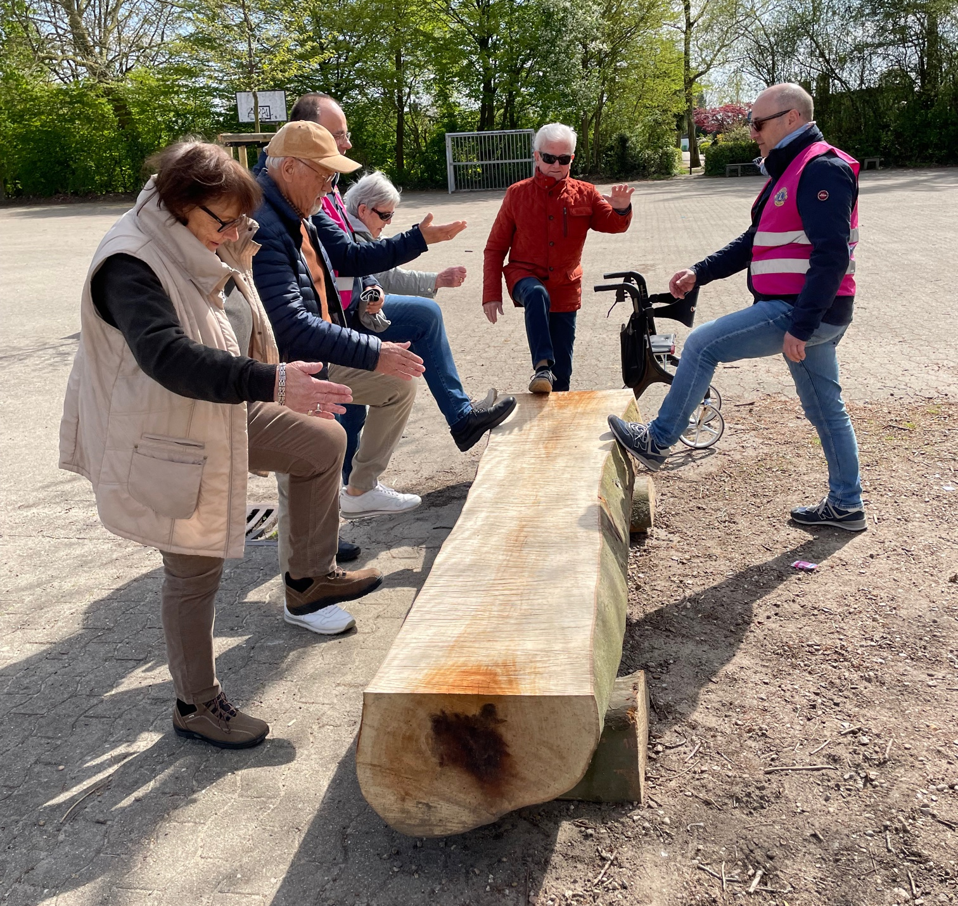
Lions SEN Präventionsactivity
Evaluation der Teilnehmer
Teilnehmer:innen fühlen sich gesünder
Steigerung des Leistungsfähigkeit und Lebensfreude
Kommunikation – „soziale Tankstelle“
Lebenslanges Laufen, Prof. Dr. med. Barbara Zimmermann, KDL 2024

Slide 26

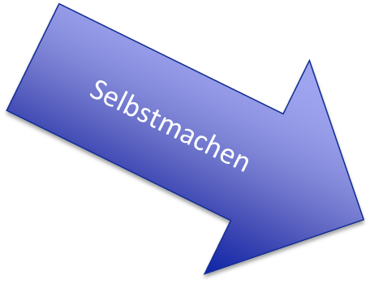
Beginn der Erfolgsgeschichte
LC Einbeck
Vormachen
Mitmachen
Nachmachen!
Lebenslanges Laufen, Prof. Dr. med. Barbara Zimmermann, KDL 2024

Slide 27

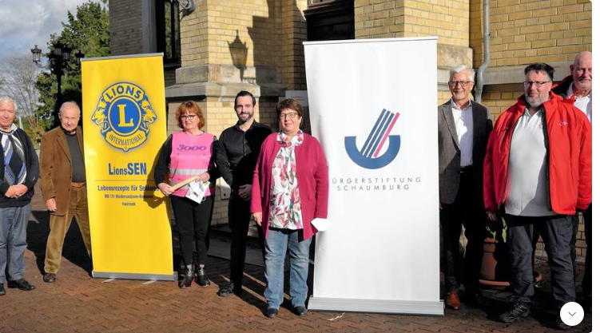

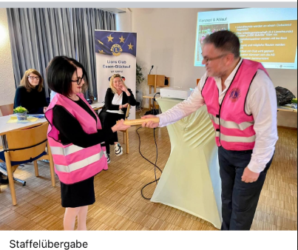
Der Funken - Projekt „3000 Schritte“- ist nach Bückeburg und Essen übergesprungen
LC Bückeburg
Und Porta Westfalica
30.08.2019 Staffelstabübergabe vom LC Einbeck und LC Hameln an den
LC Franziska von Oldershausen in Buxtehude
LC Essen-
Glückauf
Lebenslanges Laufen, Prof. Dr. med. Barbara Zimmermann, KDL 2024

Slide 28
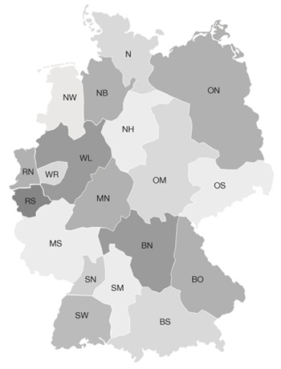

LionsSEN 3000 Schritte – Social (E) Motion
Wo stehen wir MD-weit?
LC Einbeck mit
Berufsbildenden Schulen Einbeck,
Deutsches Rotes Kreuz,
Kneippverein Einbeck, …
LC Hameln-Weserbergland mit
Elisabeth-Selbert-Schule Hameln,
Deutsches Rotes Kreuz,
Ortsverein Hameln
LC Buxtehude Franziska
von Oldershausen
mit hochschule 21,
Kommune
LC Porta Westfalica mit
Bernd-Blindow-Schule Bückeburg,
Bürgerstiftung Schaumburg
LC Essen-Glückauf
Lebenslanges Laufen, Prof. Dr. med. Barbara Zimmermann, KDL 2024

Slide 29
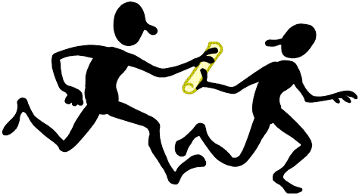
LionsSEN 3000 Schritte –Social (E) Motion
Zur nächsten Staffelstabübergabe
in Deinen Lions Club
Lebenslanges Laufen, Prof. Dr. med. Barbara Zimmermann, KDL 2024

Slide 30

LIONSEN 3000 Schritte-Social (E) Motion
Wie geht es? In 7 Schritten für Clubs kurz erklärt:
1. Lionsfreunde an einem Clubabend informieren und begeistern.
2. Kleine AG - 3-4 Lionsfreunde bereiten 3000 Schritte Start vor.
3. Kooperationspartner mit ins Boot holen.
4. Startpunkt und mögliche Routen planen.
5. Auftaktfest mit Club planen und Gäste, Kooperationspartner,
Lokalpolitiker, DG, andere Lions Clubs, lokale Presse einladen.
6. Dauer-Lions Freunde/Kooperationspartner (3er Team)
kümmern sich wöchentlich.
7. Erfolge wie TN-Zahl, Schritte, Spezifika notieren, kommunizieren
(Presse/Lions intern) und viel Freude haben.
Lebenslanges Laufen, Prof. Dr. med. Barbara Zimmermann, KDL 2024

Slide 31
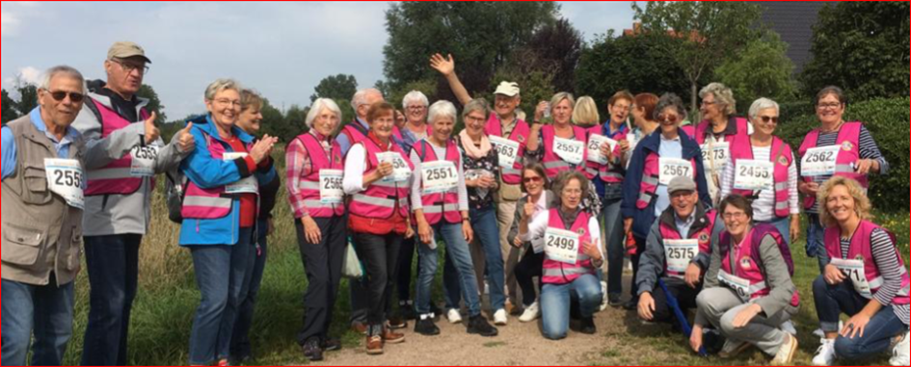
Schulung von BewegungsbegleiterN
Junge Menschen
Gleichaltrige Menschen
2 Module a 8 Stunden: Modul A: theoretischer Hintergrund
Modul B: Erste Hilfe
Im Vordergrund: den Spaziergängern Sicherheit geben
Lebenslanges Laufen, Prof. Dr. med. Barbara Zimmermann, KDL 2024

Slide 32



Von Projekten
https://www.lions.de/nachhaltigkeit
Lebenslanges Laufen, Prof. Dr. med. Barbara Zimmermann, KDL 2024

Slide 33
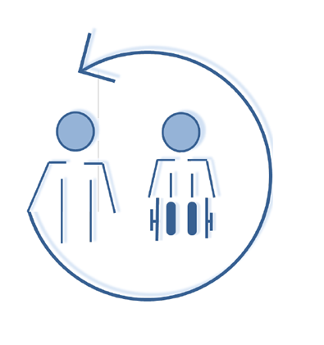
3000 Schritte- „Inklusion – ein Ort für alle“
aktionsplan-inklusion-data.pdf - BMFSFJ
Lebenslanges Laufen, Prof. Dr. med. Barbara Zimmermann, KDL 2024

Slide 34
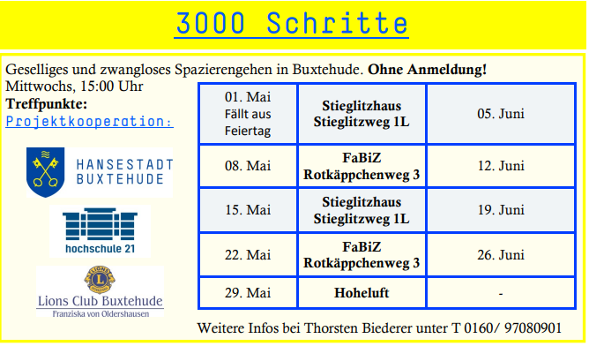
Aussenwirkung
Lebenslanges Laufen, Prof. Dr. med. Barbara Zimmermann, KDL 2024

Slide 35

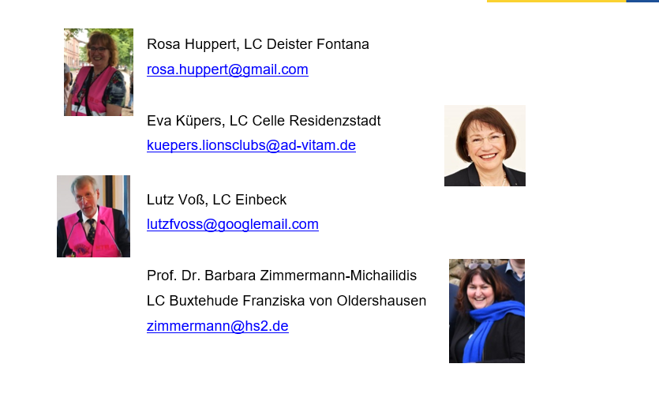
Wir sind gerne für Euch da:
Lebenslanges Laufen, Prof. Dr. med. Barbara Zimmermann, KDL 2024

Slide 36
Lebenslanges Laufen
Präventiv: Sturzprävention, Demenz, Immobilität
Altersarmut: Projekt ermöglicht Teilnahme aller Interessierten
Durch Bewegung kommen Menschen später in eine Pflegebedürftigkeit und Heimunterbringung
Unterstützt Reduzierung von Kosten der Kommunen bzw. des Landkreises
Passt zu den Gesundheitsprojekten von Lions
Vernetzungsmöglichkeiten: Wir Verbinden Sie, Move the Planet,….
FAZIT:
Mit Projekt 3000 Schritte kann auch LIONS Mobilität in Denken und Handeln zeigen
Lebenslanges Laufen, Prof. Dr. med. Barbara Zimmermann, KDL 2024

Slide 37
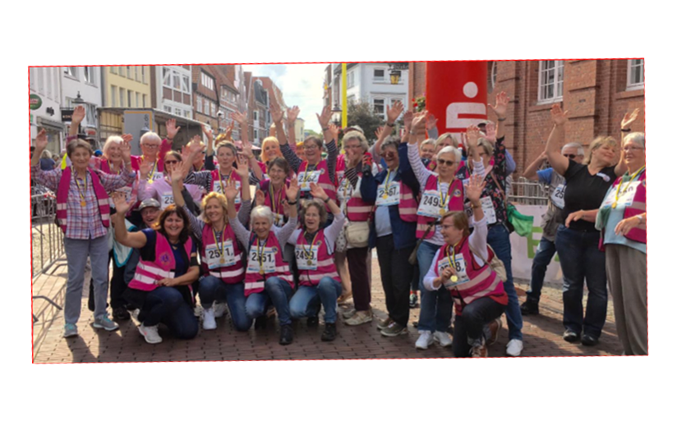
Danke für Ihre Aufmerksamkeit!
Zimmermann@hs21.de

Slide 38
Literaturverzeichnis
https://www.zeitschrift-sportmedizin.de/bewegung-neuroplastizitaet-das-gehirn-kein-muskel-und-doch-unglaublich-trainierbar/
https://www.mpg.de/17194664/0714-bild-pm-2021-july-149835-x Max Plank Gesellschaft
https://digirehab.de/
https://www.ingo-froboese.de
https://www.br.de/radio/bayern1/spazieren-gehen-104.html#:~:text=F%C3%BCr%20alle%2C%20die%20sich%20fragen,
Muskeltraining.%22%20Bei%20einem%20einst%C3%BCndigen%20Spaziergang

